Slide 1

硬件集成产品开发
IPD流程解读
演讲人：安秀杰
http://www.huace.cn/

Slide 2

目录
一、开发阶段和评审
二、TR1需求评审
三、TR2规格评审
四、TR3方案评审
五、TR4样机评审
六、TR4A转系统测试评审
七、TR5转小批量评审
八、TR6转产评审
http://www.huace.cn/

Slide 3
开发部
(含单元测试)
手板样机
测试部
开模样机
立项
计划
发布
概念阶段
计划阶段
开发阶段
验证阶段
发布阶段
TR1
TR2
TR3
TR4
TR4A
TR5
TR6
需求分析
规格确认
详细设计
手板测试
固件开发
概要设计
手板集成测试
整机固件开发
及测试
功能/性能测试
集成/系统
认证/Beta
产品上市
需
求
与
技
术
评
审
规
格
评
审
方
案
评
审
样
机
评
审
转
系
统
测
试
评
审
转
小
批
量
评
审
转
产
评
审
转
手
板
测
试
评
审
原有流程
TR1
TR2
TR3
TR4

Slide 4
关于开发阶段和评审
产品需求分析确认评审
ID概念方案设计评审
TR1需求与技术评审
概念决策评审
C0 概念阶段
C1 计划阶段
C2 开发阶段
C3 验证阶段
C4 发布阶段
需求规格评审
产品ID评审
测试方案评审
TR2规格评审
TR3方案评审
计划决策评审
SCH、PCB布局/布线
E-BOM评审
结构设计评审
转手板测试评审
开模评审
转集成测试评审
TR4样机评审
成本评审
TR4A转系统测试评审
TR5转小批评审
TR6转产评审
发布决策评审
http://www.huace.cn/

Slide 5
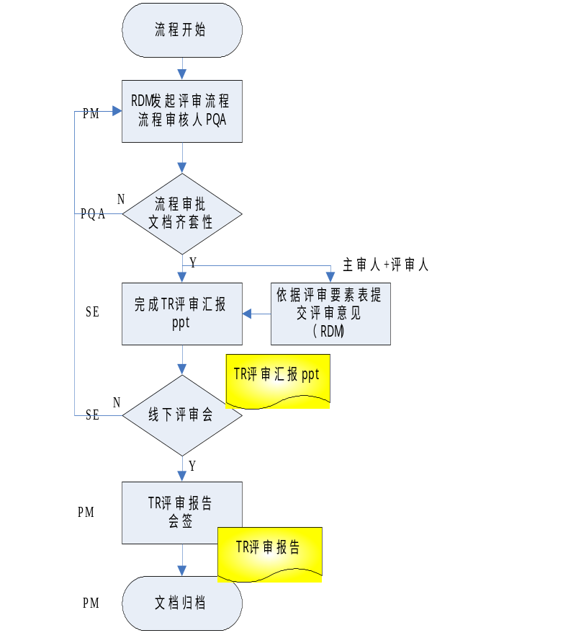
TR评审的操作流程
TR评审操作流程：
1、PM提交RDM TR评审流程，流程发起
2、PQA流程审批，审核提交文档的齐套性
3、主审人和评审人根据TR评审要素表
提交线上评审意见，PM收集并线下确认意见。
4、SE主导完成TR评审汇报PPT，主要汇总前
阶段的完成情况有无与流程规定不符或遗留问题
、PQA、PM汇总评审意见并参与汇总。
5、PM组织主持，SE主导线下评审会、PQA监督执行
6、SE输出TR评审结论《TR评审报告》，
并完成会签
7、文档归档，流程结束
http://www.huace.cn/

Slide 6
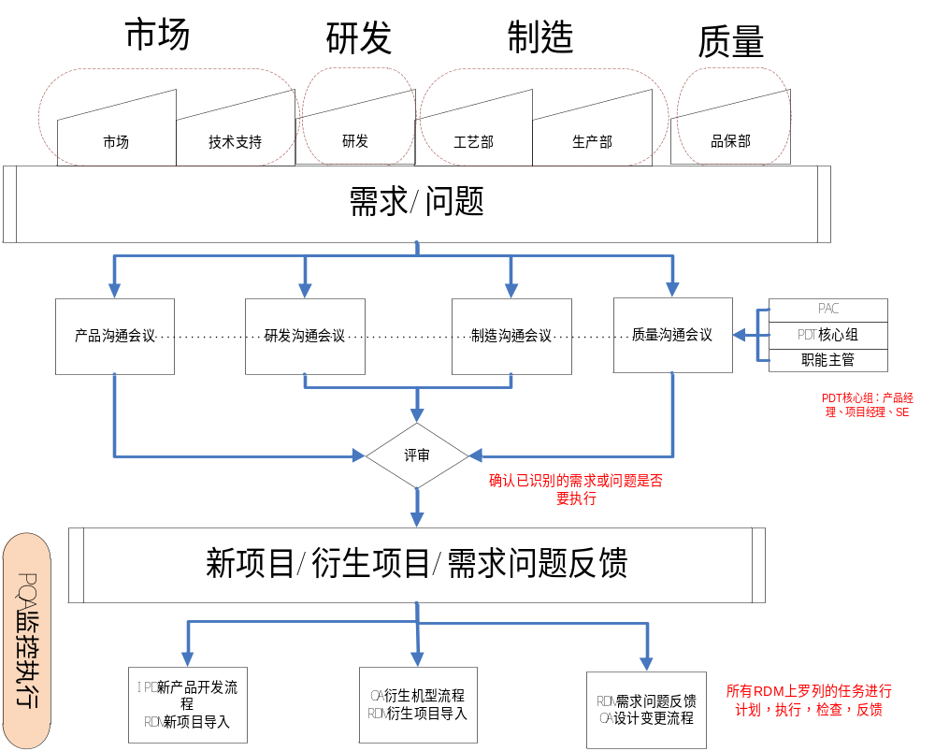
需求来源
http://www.huace.cn/

Slide 7
TR1需求评审
活动 | 操作方法及注意事项 | 输入输出
下达立项决策 | PAC下达立项决策 | 《立项决策书》、 《市场可行性分析报告》、 《产品需求列表（初稿）》
初步组建团队，确定概念阶段计划 | PM初步组建项目团队 制定概念阶段计划，将产品需求调研纳入项目工作计划中管控 | RDM项目环境和概念阶段计划
需求调研分析 | 产品经理、ID工程师针对产品使用需求、产品外观需求等进行调研 | 《产品需求列表（更新）》 《ID市场调研报告》
整合产品需求 | 产品需求列表、可制造性需求、可测试性需求 | 《产品需求列表（更新）》 《可测试性需求表》 《可制造性需求表》
产品需求分析确认及评审 | 1、包需求的分析、确认、评审；做不做？能不能做？ 3、特点：反复交互，反复碰撞的过程，直到需求方与开发人员达成一致意见。 4、PM组织线下评审，SE主导编制技术可行性分析报告，线上确认。 | 《产品需求列表》V1.0签发 《可测试性需求表》V1.0签发 《可制造性需求表》V1.0签发 《技术可行性分析报告》 会议纪要
TR1需求与技术评审 | 先线上、再线下 | 《TR评审汇报PPT》、《TR评审报告》
库的形式存在，
由各职能部门维护
http://www.huace.cn/

Slide 8
TR2规格评审
活动 | 操作方法及注意事项 | 输入输出
ID概念方案设计及评审 | ID工程师主导组织线下评审会，评审设计方案，汇总评审意见。 | 2D效果图（签发）、会议纪要
概念决策评审 | PM编制 概念决策ppt PM主导线下评审决策会，对概念阶段的执行情况做汇报，答疑，PAC决策评审结果。 | RDM项目环境和概念阶段计划
概念阶段项目总结 | 立项决策通过或不通过，对该阶段的运行状况进行分析与总结 | 《概念阶段项目经验教训总结》 RDM项目文档存档
项目开工会 | 任务书（明确里程碑节点、项目组成员角色和职责等）签发、 项目流程、文档裁剪 | 项目任务书 项目流程、文档裁减表
制订初步项目计划 | 根据里程碑阶段项目组成员明确主要活动的起始时间（各阶段评审点的时间，总体上市时间等）。
堆叠/造型设计 制作原型（软件界面） | 结构工程师主导堆叠设计，主导线下评审；ID工程师主导3D建模和渲染； 软件界面原型由产品经理提供。 | 结构堆叠文件 3D建模文件，3D效果图和CMF文件 原型文档（面板和Web）
定义需求规格及需求规格评审 | 需求规格定义要确定满足产品包需求的硬件规格选型、固件功能的设计、结构整机包装等需求的实现；由SE定义，工程师辅助。根据评审要素表进行线下评审，线上确认。 | 《需求规格列表（初稿）》 《早期物料清单及采购周期表》 包需求V2.0签发
TR2需求规格评审 |  | 《TR评审汇报PPT》、《TR评审报告》
http://www.huace.cn/

Slide 9
TR3方案评审
活动 | 操作方法及注意事项 | 输入输出
产品ID评审 | ID工程师主导线下评审会 | 产品ID评审报告（包含造型确认报告），CMF文件
外观手板制作及评审 | 采购主导供应商筛选、报价，ID主导外观手板的制作沟通 ID工程师组织外观手板的线下评审会 | 《会议纪要》
确定样机数量需求 | 研发、测试（集成、中试）、认证、型批、推广、小批 | 《样机数量（包括认证和型批）需求》
概要设计及评审 | SE组织各专业工程师（硬件、软件、结构、EMC（电磁兼容）等）合作，设计硬件、软件概要设计。 硬件/固件工程师主导线下概要设计评审，评审人员名单由PM向各职能经理处获取。 | 《硬件概要设计说明书》 《软件概要设计说明书》 会议纪要
早期物料选型 | 《早期物料清单及采购周期表》更新 《器件选型说明表》（新增，提供给结构工程师，说明主要模块的选型及尺寸规格等，为结构堆叠设计做参考） | 《早期物料清单及采购周期表》（更新） 《器件选型说明表》
工艺方案制定及评审 | 涉及产品的加工路线、料品检验、工装设计等，工艺工程师主导工艺方案线下评审 | 《工艺方案（签发）》
确定测试方案和初步测试计划及评审 | 测试工程师主导测试方案的制定，并组织线下评审 | 测试方案
TR3系统方案评审 |  | 《TR评审汇报PPT》 《TR评审报告》
http://www.huace.cn/

Slide 10
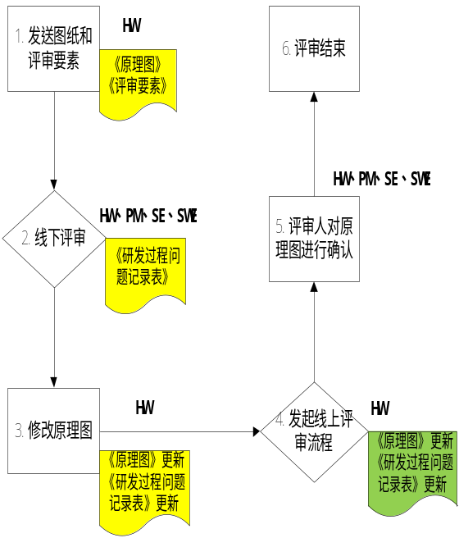

TR4样机评审
活动 | 操作方法及注意事项 | 输入输出
早期物料提前采购决策 早期物料提前采购 | PM在RDM上下发任务给PMC，PMC主导提前采购决策会，根据项目周期、物料价格、物料采购周期等进行风险采购决策，并主导提前采购，采购执行 | 会议纪要 《欠料周报》OA协作上传《研发物料采购及小批量备料跟踪表》
计划决策评审 | PM编制计划决策PPT，主导计划决策评审会，对计划阶段的执行情况做汇报，答疑，PAC决策评审结果。 | 会议纪要签发，文档存档
制订项目详细计划 | PM主导，与项目组成员共同制定详细任务和时间安排；并完成任务的发布、监控和维护工作。 | RDM上维护详细开发计划
确定机型PN号和定义产品包 | 产品包清单上传RDM，需纳入配件BOM，工艺工程师形成V1.0版本录入ERP。
详细设计开发 | SCH、3D、软件代码和手板测试固件开发、白盒测试用例、手板测试用例、EMC及可靠性测试用例 | 《原理图》 结构3D图纸、结构概要设计说明书 《白盒测试用例》、《手板测试用例》、 《EMC及可靠性测试用例》
原理图设计及评审、PCB布局设计及评审、PCB布线设计及评审 | HW主导，根据评审要素表进行线下评审+线上确认；SE主审人、其他评审人名单由PM确认 | 《研发过程问题记录表》 《原理图》 《会议纪要》 图纸下发
电子E-BOM制定和评审 | PM主导，线下评审，评审会议结束后，HW根据修改意见修改《E-BOM》，完成修改后，将E-BOM上传至RDM；工艺工程师形成V1.0版本，并录入ERP系统。 | 《E-BOM》 《会议纪要》
电子物料备料 | 基于电子E-BOM V1.0版本和产品包装清单BOM V1.0录入ERP；PM在RDM上创建任务给PMC，PMC根据任务描述的需求数量和需求时间主导备料，采购执行 | 到货料需经品保检验后正式入原材料仓，图纸、器件规格书等下发，物料采购进度OA协作。
规格：早期物料清单
概要设计：早期物料清单更新
决策：早期物料提前采购决策
所有研发过程中的问题，
包括设计、开发、验证过程中
发现的问题，均需维护进
研发过程问题记录表
http://www.huace.cn/

Slide 11
TR4样机评审
活动 | 操作方法及注意事项 | 输入输出
结构设计评审 | 结构工程师主导线下评审会 | 结构评审会议纪要
模厂开发 | 采购主导 | 供应商调研信息表
铭牌设计及铭牌请购 | ID工程师主导，采购执行采购，OA协作上反馈采购进度，图纸下发，物料经品保检验入原材料仓。 | 铭牌标贴设计图纸
PCB制板、贴片 结构手板制作 | 1、Layout工程师在OA上发起“PCB制版审批请购流程， 2、采购执行采购，OA协作上提交采购进度，PCB板入原材料仓。 2、PM RDM上发起任务，pmc主导物料齐套和委外。 3、硬件工程师和工艺工程师跟踪委外过程中的问题 4、结构工程师提交OA手板请购流程，采购执行采购，OA协作反馈采购进度，物料入研发仓。 | 过程中改版发生的变更物料请购由硬件工程师提申请，采购执行，图纸及时下发，新采购物料由品保检验进原材料仓； 所有PCBA委外均由PMC主导，发生委外前需保证ERP BOM更新，硬件工程师RDM上提交最新BOM及变更说明。
单元测试验证 | 1、HW主导PCBA的基本功能调测、硬件白盒测试 2、FW拿到基本功能调测完毕后的PCBA，开始固件调试 3、过程维护研发过程问题记录表，bug提交RDM缺陷管理系统 | 《研发过程问题记录表》 《白盒测试报告》 《硬件版本说明》 《手板固件说明》、手板固件
手板装机调测 | 结构工程师主导、工艺、硬件、测试参与装配；HW主导整机调测，确定各模块的硬件和驱动功能是否有问题。 | 《研发过程问题记录表》 《转手板测试评审表》
转手板测试评审 | PM组织线下评审，按照转手板测试评审表内容确认是否满足转手板测试条件，确定《研发过程问题记录表》中的问题解决时间。 | 《会议纪要》
手板测试及总结 | 测试工程师主导测试，根据手板测试用例、白盒测试用例和EMC及可靠性测试用例。 PM主导总结会， 1、是否满足产品的功能和性能要求； 2、《研发过程问题记录表》中的问题是否已解决验证或有解决方案 | 《研发过程问题记录表》 《手板测试报告》、 《EMC及可靠性测试报告》 《用户手册》
TR4样机评审 |  | 《TR评审汇报PPT》、《TR评审报告》
Bug创建规则：
1、新品类bug直接创建在新品项目RDM里
2、衍生类bug统一创建在20XX年硬件部门任务中
3、【项目/产品型号】【样机/集成/系统】【固件版本】+问题描述
（样机：代表手板测试和样机集成测试、装机问题等
集成：代表集成测试问题
系统：代表系统测试问题）
4、bug提前与开发人员沟通，每天下班前提交RDM
http://www.huace.cn/

Slide 12
TR4A转系统测试评审
活动 | 操作方法及注意事项 | 输入输出
产品认证&型式批准 | 产品经理在OA系统提出需求，并填写好相关信息，如机型名称，勾选需认证项目，预计认证需要完成时间等。硬件、品保等部门协助完成 | 《认证测试报告及认证证书》
结构工程图评审 | 结构工程师主导线下评审 | 结构工程图评审会议纪要 《研发过程问题记录表》
开模报价及开模评审 | 采购工程师主导模具报价和供应商筛选，最终确定合格供应商人选。 结构工程师主导线下开模评审会 | 开模评审会议纪要 结构图册
制定E-BOM（整机） | E-BOM初始化版本与变更控制流程均在RDM完成。 1、初版，结构工程师上传E-BOM V1.0 到RDM，并发起文档审核。工艺工程师审核 2、变更，结构工程师RDM上提交变更原因描述、变更方案描述、V1.1 BOM等发起审核。
开发与样机集成测试 | 硬件改版、开模试模修模、固件开发、治具开发、测试、包装设计、结构图纸归档下发 试模过程中的样品确认，结构工程师主导，工艺、采购、品保、测试工程师参与，结构工艺确认试装和干涉等问题，品保检查试模结构件尺寸，输出关键尺寸测试报告并交由结构工程师。结构工程师汇总研发过程问题记录表，相关问题由采购反馈供应商。过程中所有问题提交RDM缺陷管理流程。 | 《样机集成测试报告》 《研发过程问题记录表》 《整机集成测试用例》 《关键尺寸测试报告》 《开模装机验证记录》
启动集成测试备料和小批量备料决策会 启动小批量备料 | PM在RDM发布集成测试备料及小批量和量产备料任务，PMC组织备料决策会。 通过后根据备料计划书启动集成测试和小批量备料。 | 《备料计划书》 《欠料周报》OA协作上查看备料进度 集成测试备料--对应现有流程的中试物料备料
转整机集成测试评审 | PM组织线下评审，评审硬件问题是否全部解决、结构模具问题是否全部解决、固件功能是否全部完成开发，转集成测试配套文档是否齐套等。 OA提交转集成测试流程 转整机集成测试评审---对应现有流程的转中试评审 | E-BOM（RDM上需存档当前最新版本） 硬件调试手册V1.0、软件使用手册V1.0 主机固件、调试软件、产品专用调试设备、 SCH、PCB、产品包需求。
http://www.huace.cn/

Slide 13
TR4A转系统测试评审
活动 | 操作方法及注意事项 | 输入输出
工艺验证及总结 | 研发提供的未经调测的电子料进行焊接、调试，结合结构料进行试生产的装机验证，提出改进意见和建议，问题反馈到RDM的缺陷管理系统 测试工程师主导，工艺代表参与线下总结 | 《工艺验证报告》 《研发过程问题记录表》
工装夹具制作 | 由工艺工程师主导，硬件工程师、嵌入式软件工程师、测试工程师参与，进行产品测试的工装夹具的开发和制作 | 工装夹具和其相关的资料
整机集成测试和总结 | 测试工程师根据整机集成测试用例完成集成测试，过程中发现问题提交RDM的缺陷管理系统 PM主导集成测试总结线下总结会 | 《整机集成测试报告》 《研发过程问题记录表》 《会议纪要》
系统测试用例 | 测试工程师编写完成系统测试用例 | 系统测试用例
TR4A转系统测试评审 |  | 《TR评审汇报PPT》 《TR评审报告》
http://www.huace.cn/

Slide 14
TR5转小批量评审
活动 | 操作方法及注意事项 | 输入输出
主导小批量试产备料 | PM下达RDM备料任务，PMC根据备料计划书主导备料，采购执行
系统测试 | 系统测试工程师根据系统测试用例，主导测试，过程问题汇总到研发过程问题记录表中并及时反馈项目组成员，同时提交RDM缺陷管理系统 | 《系统测试报告》 《研发过程问题记录表》
系统测试总结 | PM组织线下总结会，评审产品实现功能是否满足市场需求、对遗留问题市场是否接受、用户手册初稿是否满足市场需求 | 《会议纪要》
样品签样 | PQA和质量代表主导为结构件、PCBA及主要元器件进行签样 | 《零件承认跟踪表》
提供宣传样机和制定用户试用计划 | 系统测试完成后，由PM提供推广宣传样机给产品经理，产品经理制定用户试用计划 | 制定用户试用计划
编写整机出厂检验标准和产品文件/E-BOM转M-BOM | 工艺工程师主导编制整机出厂检验标准：1、外观检验项目及标准；2、机械功能检验项目及标准；3、性能测试项目及标准；4、包装检验规范 SOP文件、E-BPM转M-BOM；研发文件转换成生产文件含原理图、丝印图、结构图等 | 1、产品工艺文件（包括产品跟踪单、出厂检验报告、焊接/调试/装配/检测SOP_V0.1、工时表V0.1等 2、M-BOM 3、各零部件结构图纸制程版
TR5转小批量评审 |  | 《TR评审汇报PPT》 《TR评审报告》
http://www.huace.cn/

Slide 15
TR6转产评审
活动 | 操作方法及注意事项 | 输入输出
制订小批量阶段详细计划 | PM根据PMC反馈制定小批量试产阶段计划，主要包括上线时间和数量，整机入库时间和数量等，并维护RDM进行任务发布和跟踪 | 小批量市场阶段计划
小批量试产及总结 | PM提交RDM小批量试产任务，制造代表主导小批量试产 试产完毕后由工艺代表完成试产总结 | 小批量试产总结报告
优化用户手册 | 技术支持代表把测试工程师提供的用户手册初稿，编辑整理成可以提供给用户的手册 | 用户手册终稿
用户测试 | 技术支持代表将小批量样机发放给办事处技术人员、代理商或客户进行试用，收集试用人员反馈意见 | 用户试用报告
量产成本评估 | 采购代表根据市场给出的大致年用量信息和样品质量确认信息，分阶段报价给项目负责人，并针对超出成本预算的物料，协调项目组做出调整和替代，从总成本上达到公司的要求 | 会议纪要
TR6转产评审 |  | 《TR评审汇报PPT》 《TR评审报告》
http://www.huace.cn/

Slide 16
C4发布阶段
活动 | 操作方法及注意事项 | 输入输出
发布决策 | PM准备好发布评审PPT，并组织线下会议评审，PAC决策 | 发布评审ppt，会议纪要
确定发布材料、确定结算价
准备培训发布培训材料、组织培训
发送销售信息、开始销售
项目总结会议 | PM召集项目成员对项目进行总结，对项目各阶段的进度，得失进行检讨，对宝贵经验编写成案例，输出《项目总结报告》。 由PA组织召开线下项目总结会议 | 会议纪要签发。 文档归档
http://www.huace.cn/

Slide 17
谢谢
http://www.huace.cn/

